Slide 1

Presentació tècnica
Werewolf vs. Village
Cristina Ferrer, Oriol Soler

Slide 2
Evolució de les funcionalitats al llarg dels Sprints.

Slide 3


Sprint 1-2

Slide 4



Sprint 3-4

Slide 5



Sprint 4-5

Slide 6







Sprint 6

Slide 7
Problemes i solucions

Slide 8


NodeJS
Sockets

Slide 9
Aspectes tècnics

Slide 10





Client
Servidor

Slide 11


Bases de dades

Slide 12
Control i cicles de la partida

Slide 13
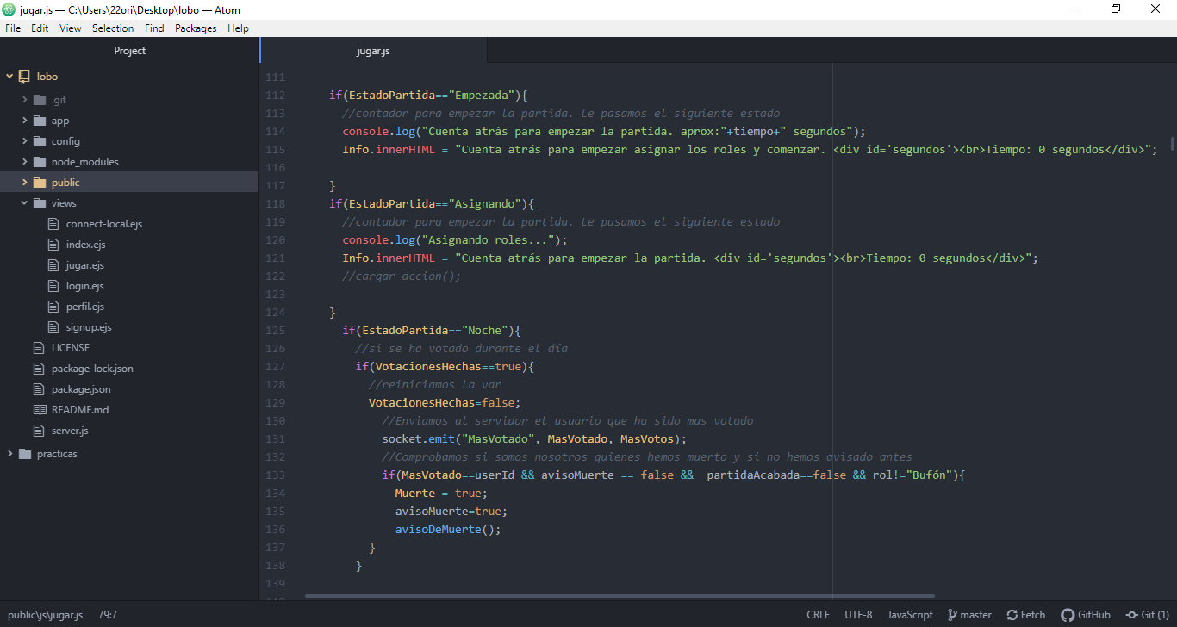
Part client

Slide 14
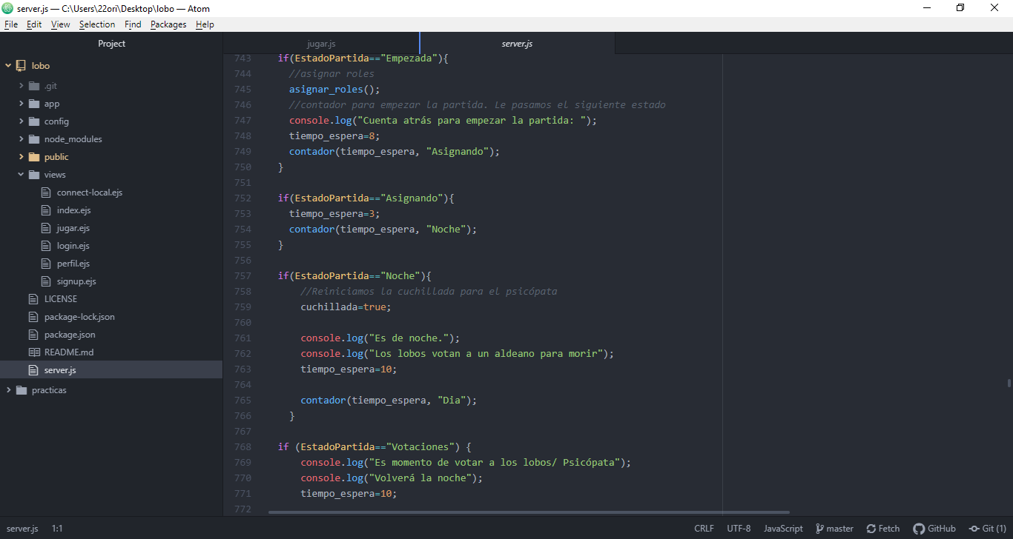
Part servidor

Slide 15
Algunes funcionalitats
útils

Slide 16
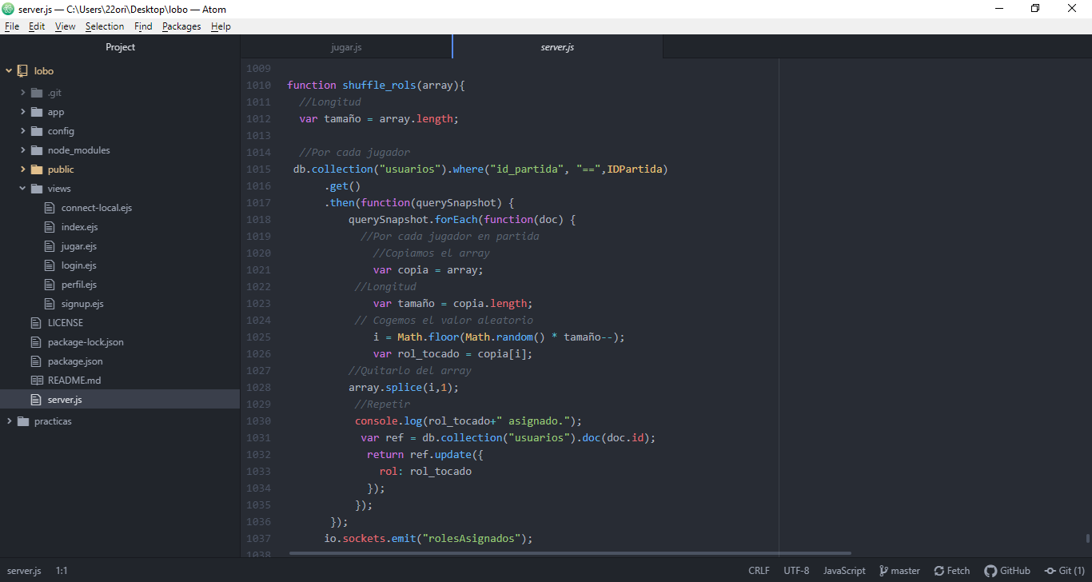
Elecció del rol

Slide 17
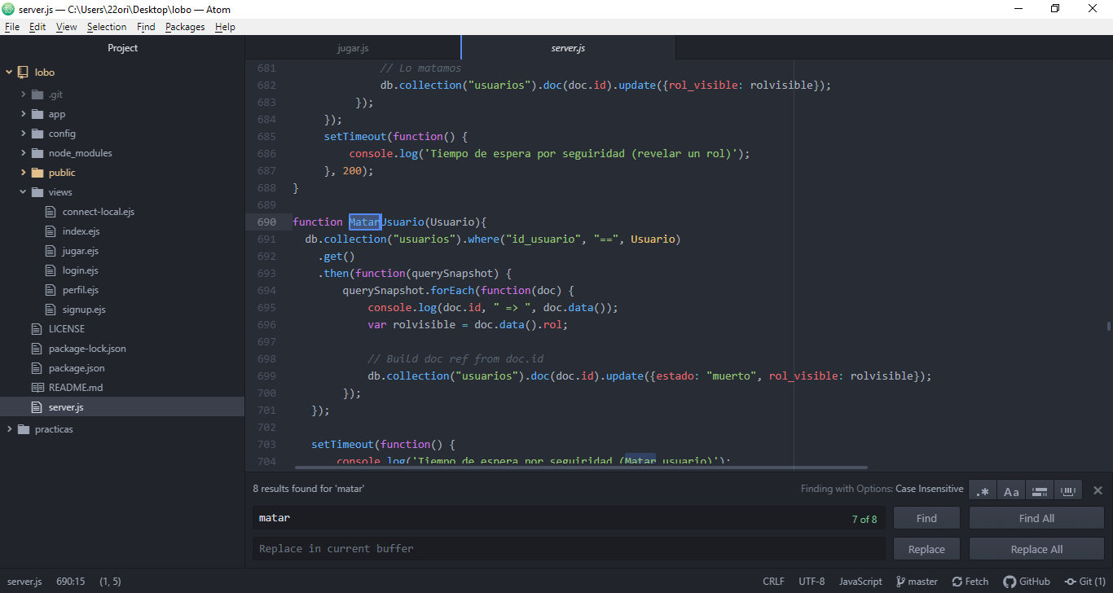
Matar jugador

Slide 18
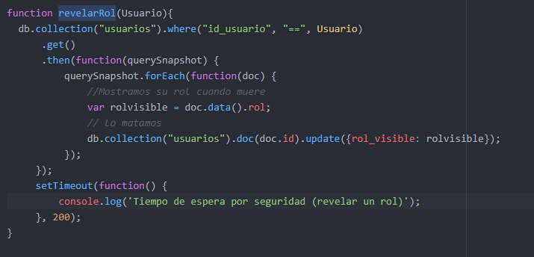
Revelar rol

Slide 19
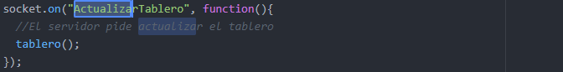
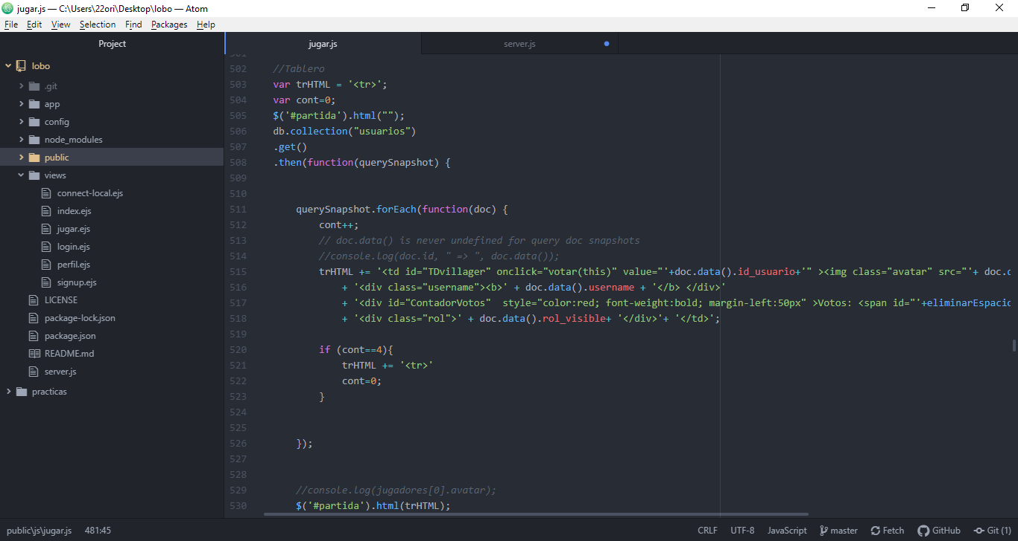
Actualitzar taulell

Slide 20
Requisits tècnics

Slide 21


